Slide 1


Slide 2
PowerPoint Presentation
FAC DU DEV
MENSAH Maxwell
TITRE: Développement et Déploiement d’une API RESTful avec Node.js, TypeScript et MongoDB
www.facdudev.com

Slide 3
Qu’est-ce qu’une API?
Une API (Application Programming Interface) est un intermédiaire qui permet à deux applications ou systèmes de communiquer entre eux.Comme par exemple une base de données et un client.
Qu’est ce qu’un API et pourquoi c’est important?
Pourquoi c’est important?
Elles sont essentielles car elles :
Permettent l’intégration entre services
Facilitent la réutilisation du code
Rendent les systèmes évolutifs
Exemple concret : Quand tu commandes un Uber, l’application communique avec le serveur via une API.

Slide 4
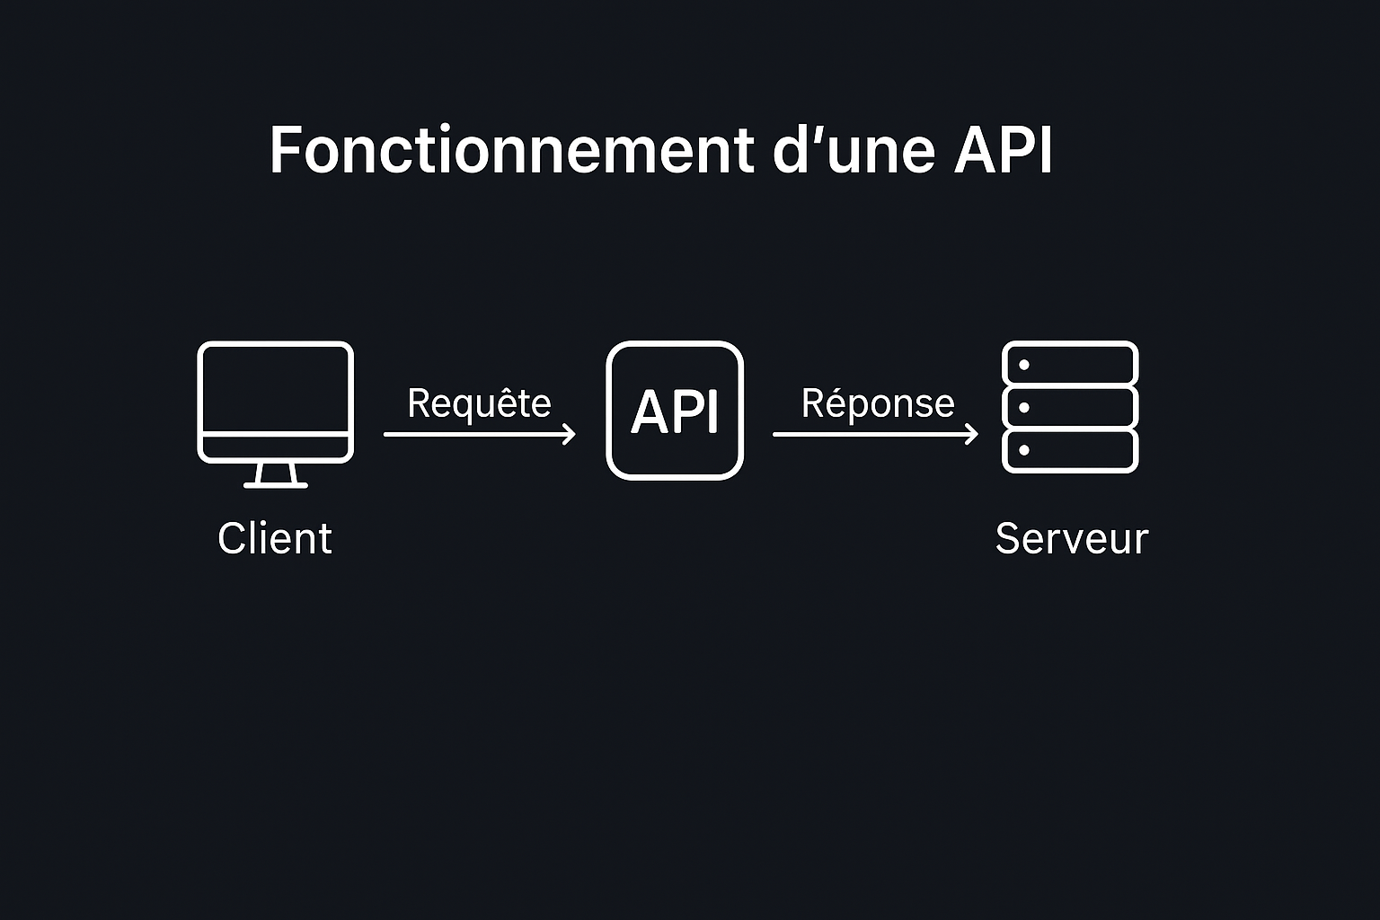
Comment ça fonctionne?
Description
Le fonctionnement d’une API suit généralement ces étapes :
Client → Envoie une requête HTTP à l’API (par ex. via un navigateur, Postman, ou un script)
Serveur → Reçoit la requête, exécute le traitement nécessaire (base de données, calculs…)
Serveur → Renvoie une réponse HTTP avec les données ou un message d’erreur
Schéma simplifié : Client → Requête → Serveur → Réponse → Client

Slide 5
Endpoint : Une URL spécifique permettant d’accéder à une ressource donnée dans l’API.(ex: api/users/)
Méthodes HTTP principales :
GET → Lire des données
POST → Créer de nouvelles données
PUT / PATCH → Mettre à jour des données
DELETE → Supprimer des données
Exemple :
GET /api/users → Récupère tous les utilisateurs
Qu’est-ce qu’un endpoint et les méthodes HTTP ?

Slide 6
REST (Representational State Transfer) : Style d’architecture pour créer des APIs simples et cohérentes.
Principes clés :
Utiliser des URLs claires et basées sur les ressources.
Respecter les méthodes HTTP.
Retourner des statuts HTTP appropriés (200 OK, 404 Not Found, etc.).
Rester sans état (stateless) : chaque requête contient toutes les infos nécessaires.
Principes RESTful & Bonnes pratiques

Slide 7
Principes clés :
Utiliser des URLs claires et basées sur les ressources.
Respecter les méthodes HTTP.
Retourner des statuts HTTP appropriés (200 OK, 404 Not Found, etc.).
Rester sans état (stateless) : chaque requête contient toutes les infos nécessaires.
Principes RESTful & Bonnes pratiques

Slide 8
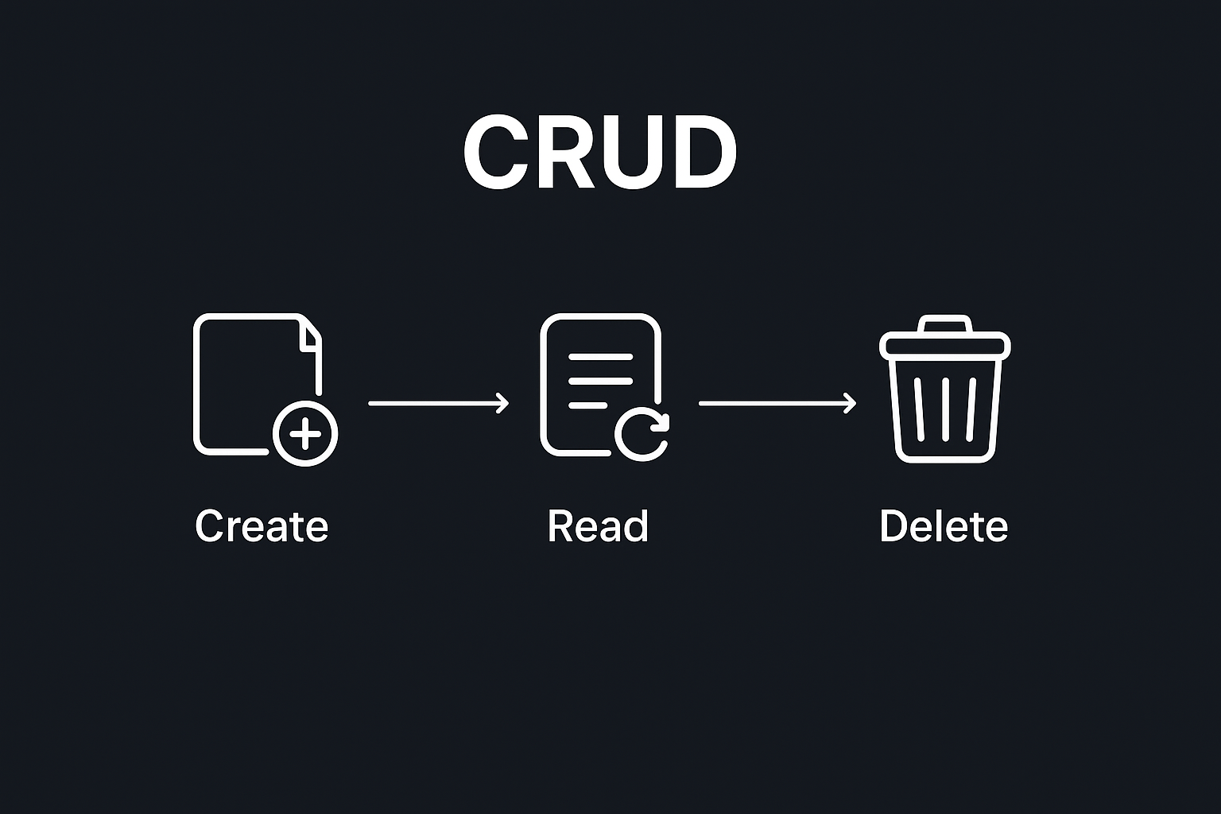
Intégration d’une base de données et opérations CRUD
CRUD:
Create → Ajouter des données (POST)
Read → Lire des données (GET)
Update → Modifier des données (PUT/PATCH)
Delete → Supprimer des données (DELETE)
Intégration
L’API interagit avec une base (ex. MongoDB) pour stocker, lire, mettre à jour ou supprimer des données.

Slide 9
Technologies intégré dans mon API.
Node.js & npm
Node.js : Environnement d’exécution JavaScript côté serveur
npm : Gestionnaire de packages pour installer, mettre à jour et gérer les dépendances du projet
Exemple :
npm install express
2019.All Rights Reserved

Slide 10
Principaux avantages de TypeScript par rapport à JavaScript
Typage statique ✅
Code plus maintenable 📚
Compatible JavaScript 🔄
Support IDE avancé 💡
Fonctionnalités modernes 🚀
Meilleure collaboration 🤝
2019.All Rights Reserved

Slide 11
Express.js : Framework minimaliste pour créer des APIs avec Node.js.
Fonctionnalités clés :
Gestion simple des routes et middlewares.
Compatible avec n’importe quelle base de données.
Flexible et rapide à mettre en place.
Framework Express.js
2019.All Rights Reserved

Slide 12
MongoDB : Base de données NoSQL orientée documents (stocke en JSON).
Mongoose : ODM (Object Data Modeling) pour MongoDB, facilitant la définition de schémas et la validation des données.
MongoDB et Mongoose ODM
2019.All Rights Reserved

Slide 13
Swagger : Outil pour documenter et tester une API.
Avantages :
Interface interactive pour essayer les endpoints.
Documentation claire pour les développeurs.
Génération automatique à partir de code ou fichiers YAML/JSON.
Swagger / OpenAPI
2019.All Rights Reserved

Slide 14
Objectif : Rendre l’API accessible sur Internet.
Exemples de services : Render, Vercel, AWS, Heroku. Principes :
Build du projet.
Hébergement des fichiers et du serveur.
Configuration des variables d’environnement.
Étapes typiques :
Push du code sur GitHub
Lien avec la plateforme de déploiement (Vercel, Render…)
Build et mise en ligne automatique
Concepts de déploiement cloud
2019.All Rights Reserved

Slide 15
DEMO DU STARTUP-API
2019.All Rights Reserved

Slide 16
Défis rencontrés et solutions
Problème : Erreurs de build TypeScript → Solution : Vérification du tsconfig.json et ajout des bons chemins.
Problème : Fichiers manquants au déploiement → Solution : S’assurer que tous les fichiers nécessaires sont inclus dans le repo.
Problème : Le site de déploiement ne supporte pas du typescript → Solution : Convertir tous les fichiers typescript en javascript avant de pouvoir déployer

Slide 17
Concepts clés appris
Manipulation d’Express.js et des routes.
Structuration d’un projet Node.js avec TypeScript.
Intégration de MongoDB avec Mongoose.
Documentation avec Swagger.
Processus de déploiement sur le cloud.

Slide 18
Compétences acquises
Développement backend en Node.js et TypeScript
Création d’APIs RESTful.
Connexion et gestion d’une base de données NoSQL.
Documentation technique.
Déploiement cloud.

Slide 19
Prochaines étapes pour améliorer le projet
Ajouter un système d’authentification (JWT).
Implémenter la validation avancée des données.
Améliorer la gestion des erreurs.
Ajouter des tests automatisés.

Slide 20
MERCI D’AVOIR SUIVI
DES QUESTIONS?

